Slide 1
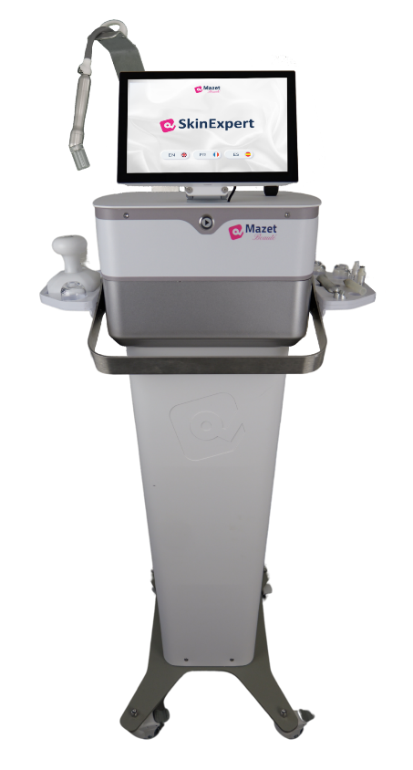
フランス発 全身吸引式トリートメント
SkinExpert（スキンエキスパート）
ほぐす・流す・巡らせる 3つの作⽤でBODYとFACEをデザイニング

Slide 2
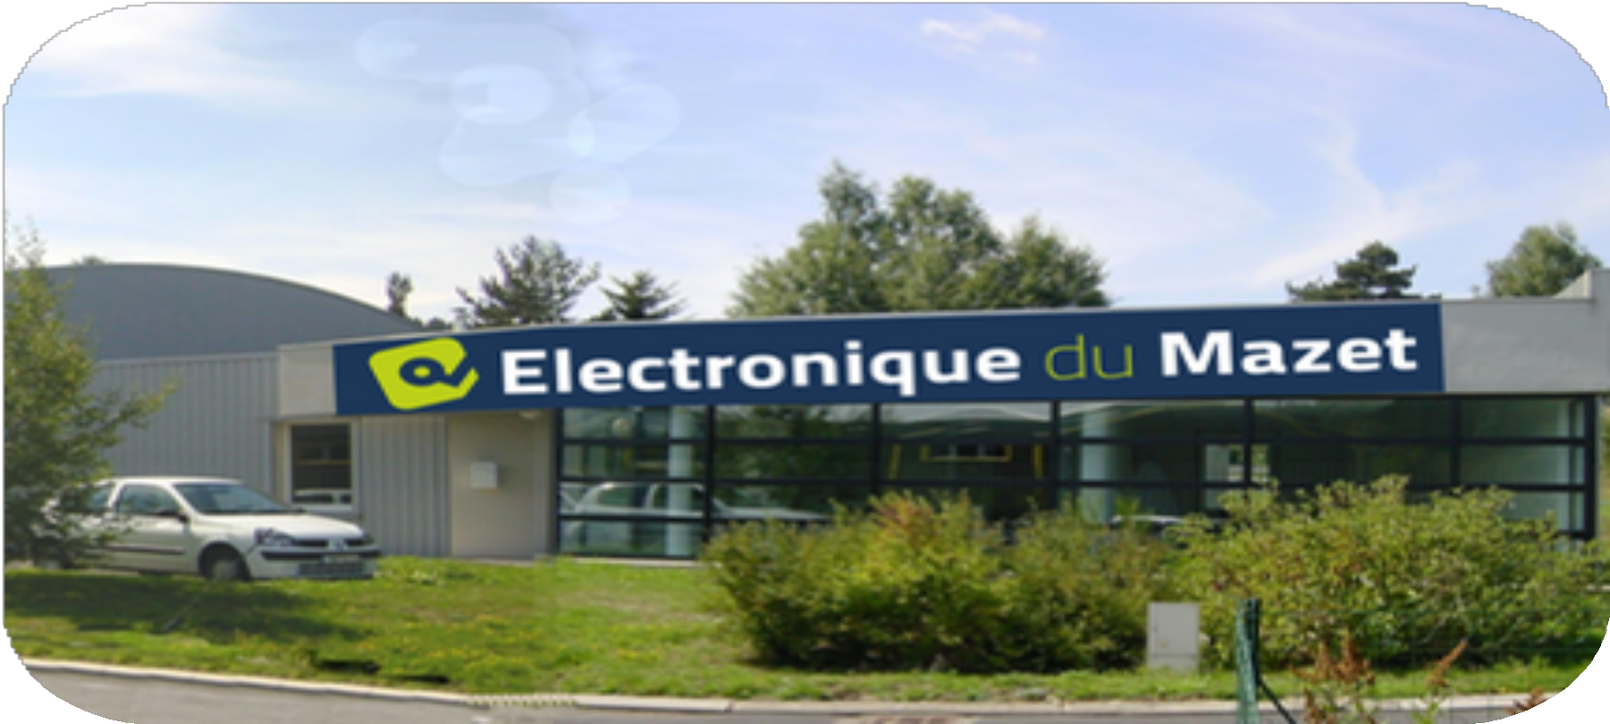
吸引式トリートメント発祥のフランスより
Electronique du Mazet社のご紹介
（エレクトロニック デュ マゼット）
Skin Expert(スキンエキスパート)はフランス・オートロワール県のオー・リニョン高原にあるElectronique du Mazet 社（エレクト ロ デュ マゼット）で開発したMazet Beauté（マゼットボーテ)ブランドのヒット商品です。
１９７９年創業以来40年以上にわたって電⼦製品の設計と製造を専⾨とし、研究、開発、設計、製造の全てをフランス国内で行い、100％フランス製にこだわりと誇りを持っています。
経験豊富なエンジニアのチームを組み、この分野の専⾨家と協⼒し、医療分野から卓越した技術を引き出し、臨床の進歩からインスピレーションを得たテクノロジーを採⽤することで、医療の専⾨知識と美容学を組み合わせた最先端の医療機器や美容機器の開発をしております。

Slide 3
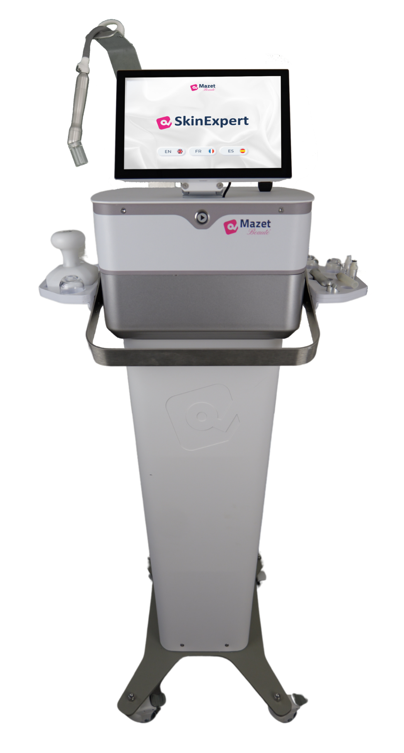
今、サロンに求められる機器とは
美容業界では様々な機能を搭載した複合美容機器があふれています。その中で、シンプルながら、1つの美容目的に特化した単機能美容機器が、使いやすさと、集中した作用により再注目されています。
求められるスリミング美容とは
いつの時代もボディラインの変化は男女共にお悩みの上位ですが、巡りの改善に着目し、
最終的にホメオスタシス※の働きを高められる吸引式トリートメントはボディ、フェイスラインの変化には欠かせない技術として根強く求められています。
※ 恒常性 生物の内部環境を一定の状態に保ち続けようとする性質
スキンエキスパートのトリートメントとは
スキンエキスパートの全⾝吸引式トリートメントは、美しさや若さ、メリハリのあるボディラインへの希望を叶えるために、満⾜度の⾼い美的体験を提供する機器として開発・製造されました。 時代と共に⾰新的なアップデートを⾏い、製品は進化を遂げ、さらに便利になり、美的体験もこれまで以上に素晴らしいものになっています。スキンエキスパートで、内外の美しさを発⾒してください。
初めての体験をしてください

Slide 4
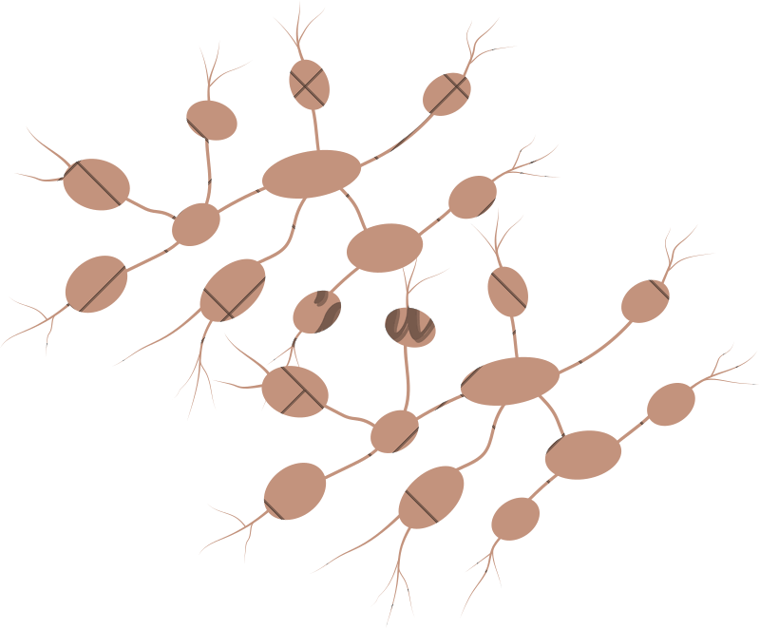
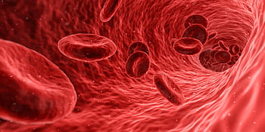
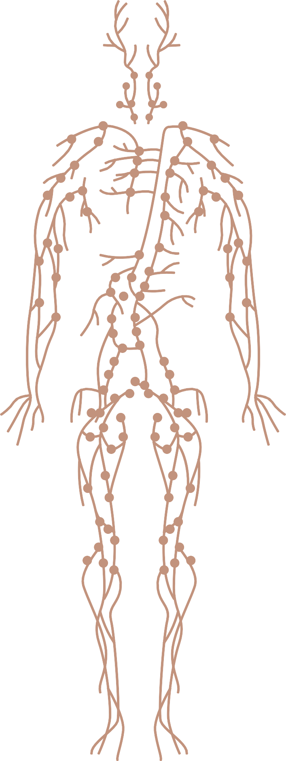
体内の健全な巡りにかかせない リンパと⾎液
全身吸引セラピーが求められる理由
リンパの働き：
リンパの働きは異物が体内に⼊らないようにする【免疫機能】と⽼廃物を運ぶ【排泄機能】があります。リンパ管は⾎管と同様全⾝に網⽬状に張り巡らされており、その間にはフィルターの役割をする関⾨の“リンパ節”があり、体内に進⼊した細菌や異物をくい止める役割をしています。透明な液体で⾃⼒ではポンプ作⽤がないので流れがとても遅く、滞りやすいとされています。
⾎液の働き：
⾎液の働きは体に必要な栄養素や酸素、ホルモンを運び、それと同時に⼆酸化炭素や⽼廃物といった不純物の回収。さらには体温を⼀定に保ち、病原体から守ります。
⾚い液体で⼼臓のポンプを使って全⾝に送り出されます。
からだへの作⽤：
⾎液の循環を良好に整えることは、体内への栄養素の供給 を保証し、新陳代謝をを促進し、美容への効果を最⼤限に
⾼めるためにも⾮常に重要です。
からだへの作⽤：
リンパの循環を良好に整えることは体内の毒素となる⽼廃物を取り除き、余分な⽔分が要因である浮腫を軽減し、体の健康を整えるための基本です。
⽪下部への吸引セラピーにより、リンパの流れに刺激を与え、老廃物の排泄を促し、むくみの軽減につながります。肌⾊の明度、⼿触りや滑らかさとも関わります。
吸引セラピーにより真空状態を作り出すことで⾎管を拡張させ⾎液の流れをスムーズに整えます。健康的な⽪膚に導くために必須栄養素の供給を最適に⾏えます。

Slide 5
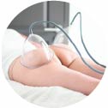
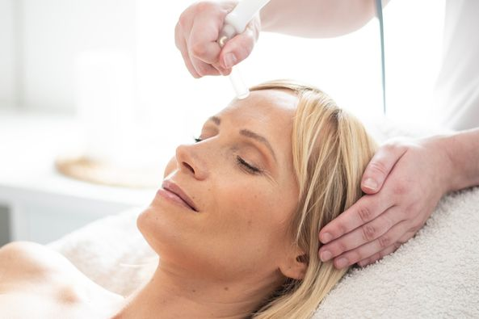
スキンエキスパートの吸引セラピーとは
【ほぐす、流す、巡らせる】
カッピング
ローリング
リラクゼーション
スキンエキスパートは脂肪タイプから繊維タイプまで、さまざまなタイプのオレンジピールスキン※にアプローチしバリエーション豊かなプログラムをご⽤意しています。
BODYとFACEどちらにも効果的な トリートメントをご提供いただけます。
吸引の作⽤がもたらす、リンパ循環への刺激、⾎液循環の調節、凸凹と表面化したオレンジピールスキン※への徹底的にアプローチします。
※ セルライトの別名

Slide 6
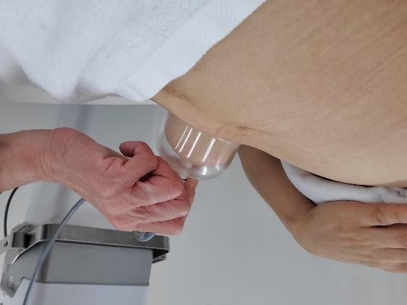
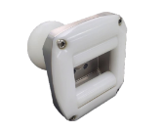
スキンエキスパート2種類の吸引アプローチ
カッピング
ローリング
別名【吸い玉】と呼ばれ、皮膚や筋肉層を吸い上げることで 滞りやすい局所の巡りに刺激をあたえアクティブにします。
吸引しながらローリングすることで皮膚がつまみ上げられ 手技のほぐす・揉むをパワフルに再現します。
吸引することで局所的に刺激を与え、巡りを活発にする
巡りが改善、無駄なものが流れやすくなり凸凹が小さくなる
皮下には無数の毛細血管が走っている
吸引することで毛細血管に血液が行き渡りやすくなる
皮膚を深部から強力につまみ上げる
巡りを活発にし、凸凹肌や筋肉疲労をやわらげる
鈍くなっている巡りを活発にし無駄なものを流しやすくする
吸引カップ、吸引式ローラーヘッドによりボディ・フェイス、細かい部分まで確実に吸引アプローチをしていきます。固くなった凸凹肌を的確に吸い上げることで柔らかくほぐし、巡りに刺激をあたえ、排泄力を高め変化しやすいコンディションへ導きます。
凸凹やオレンジピールスキン※がある状態
なめらかで健康的な状態
※ セルライトの別名

Slide 7
スキンエキスパートのここがすごい！
3タイプの手強い凸凹とオレンジピールスキン※にダイレクトアプローチ！
脂肪型オレンジピールスキン※ 浮腫型オレンジピールスキン※ 繊維型オレンジピールスキン※
凹凸の種類
脂肪の厚みがあり、特に太もも、臀部、腹部に多く⾒られます。表⾯に近い部分は⽐較的柔らかな状態が多いが、深部は固く温度が冷たい。安静時でも凸凹とした脂肪の蓄積物の形状がわかります。
凸凹の種類
巡りが悪く⽔分を溜め込みやすい⽅に多く⾒られます。冷えてむくんだ状態。
凹凸が⼤きめでえくぼ状の箇所があるのが特徴 です。
凸凹の種類
⽪下線維化により質感が硬くなっています。 脂肪細胞の周辺にコラーゲン線維が絡みつき固くほぐれにくい状態。
肌の表⾯に凸凹があらわれ固そうに⾒えます。 触ると痛みを感じる場合もあります。
凹凸の状態
凹凸部に触れた時わずかにでも刺激を感じる場合、繊維型オレンジピールに変異し始めていることを⽰している可能性があります。この場合､混合形態のオレンジピールになります。
凹凸の状態
浮腫型オレンジピールの存在を確認するには、親指で５秒間圧⼒を加えます。⽩い状態が数秒間続く場合は、巡りが悪くなっている事を⽰しています。
凹凸の状態
他のタイプのセルライトと関連していることが多く通常は⻑期間にわたって存在しているため、固く痛みを伴う事が多い。トリートメントの期間も⻑く必要です。
スキンエキスパートの吸引トリートメントは、どのタイプにもアプローチできるプログラムにより
凸凹とオレンジピール※化した皮膚をなめらかにし老廃物を排出していきます!!
※ セルライトの別名

Slide 8
初心者から上級者まで～魅力の機能
タッチパネルで簡単操作！！
2つの動作モード
連続モードとパルスモード
最大980mbarの真空吸引
お客様に合わせた
オリジナルメニュー登録機能
BODY＆FACE
ガイド付き２３種類のメニュー
各部位、肌タイプに適応する
多種類の吸引カップ
シンプルなコンパクトサイズ

Slide 9
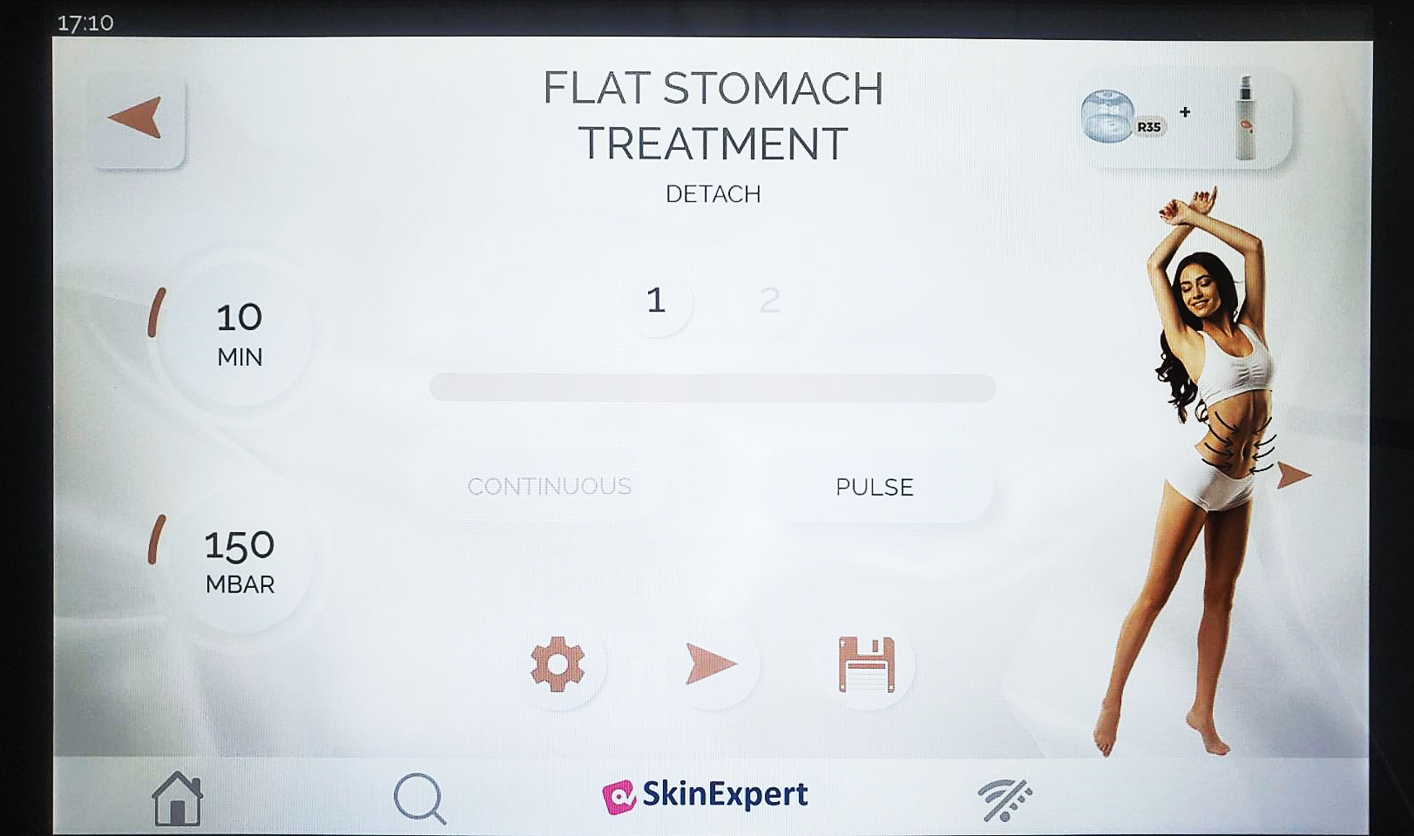
スキンエキスパートのガイド付きプログラム
デザインされたボディラインへ
ボディの様々なニーズに対応した
13種類のオリジナルプログラム搭載！
スキンエキスパートのボディトリートメントは、ドレナージュ、リラクゼーション、もみほぐし、痩⾝効果を⽬的とします。さらに部位ごと、3種類の凹凸とオレンジピールスキン※へのターゲットプログラムも特別に開発されました。
引き締め
ストレッチマーク
リラックス
ドレナージュ
スリミング
※ セルライトの別名

Slide 10
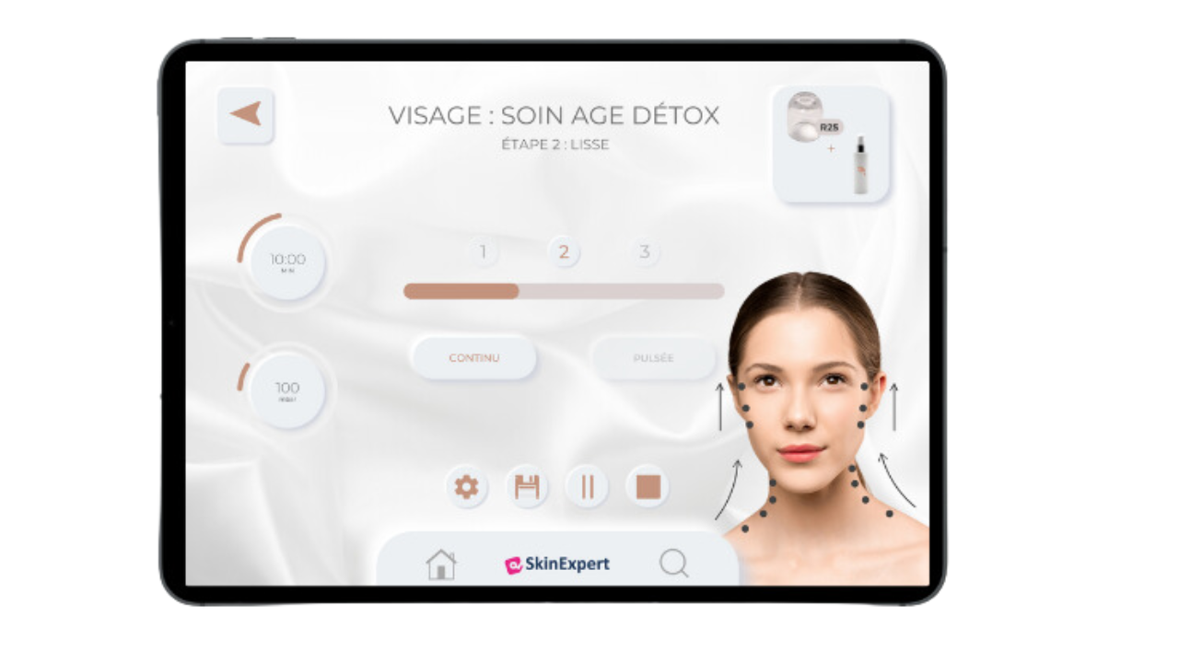
スキンエキスパートのガイド付きプログラム
明るく輝くすっきりフェイスへ
額からデコルテまでフェイス全体に特化した
10種類のオリジナルプログラム搭載！
スキンエキスパートのフェイシャルトリートメントは若々しく引き締まったフェイスライン、肌作りを目的とします。吸引の刺激を与え、エイジングケア、たるみ、しわ、むくみ、くすみ、毛穴の汚れなど排出作用を高めます。
エイジング
リラックス
ネックライン
デトックス
目元

Slide 11
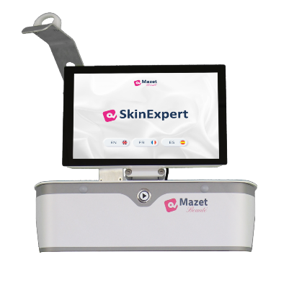
スキンエキスパートの体型デザイン計画
脂肪型オレンジピールスキン※ 浮腫型オレンジピールスキン※ 繊維型オレンジピールスキン※
トリートメント提案
施術部位として最も改善を望まれる部位に集中し、まずは定期的なトリートメント12回をご提案してください。
トリートメント提案
ゆるやかな吸引を使⽤して、まずは定期的なトリートメント12回を⾏ってください。リンパの流れを促進するために全⾝をトリートメントします。
トリートメント提案
肌の状態に応じて徐々にパワーを調整しながら、まずは定期的に12回のトリートメントをご提案してください。凹凸部分だけではなく全⾝にもアプローチしてトリートメントを開始します。全⾝から局所へ徐々に段階を進めることが⼤切です。
※ セルライトの別名
フェイシャルコース
イチオシコース
１週間に2回× 6週間＝12回
クレンジング
＜例＞
・導 入
・光美容
・E M S
美容マスク
おしあげ
ゆったりコース
１週間に1回×12週間＝12回
クイックコース
１週間に3回× 4週間＝12回
時間 | 10分（1部位） | 20分（1部位） | 30分 上半身or下半身 | 45分 上半身or下半身 | 60分（全身） | 90分（全身）
施術金額（税別） | ￥3,000 | ￥5,000 | ￥6，000 | ￥8，000 | ￥10,000 | ￥15,000
＊ 施術時間と金額は一例です。＊カウンセリングの時間は含まれていません。

Slide 12
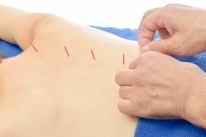
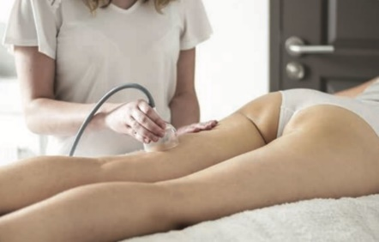
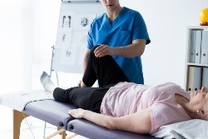
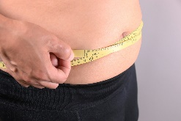
さまざまなシーンで活躍できるスキンエキスパート
👍エステサロンの
ボディ＆フェイシャルメニューとして
👍エステサロンの
凹凸肌ケア、部分痩身メニューとして
👍リラクゼーションサロンの
疲労回復、リラックスメニューとして
👍減量・メタボ改善が必要な方への
ヘルスサポートメニューとして
👍整体院・鍼灸院の
筋肉ほぐし、筋膜リリースメニューとして

Slide 13
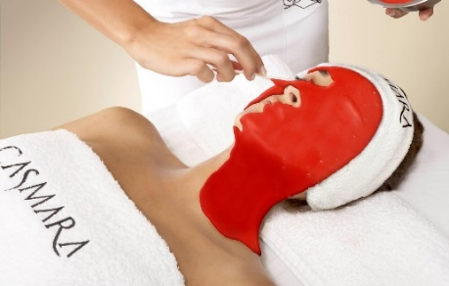
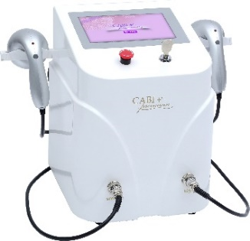
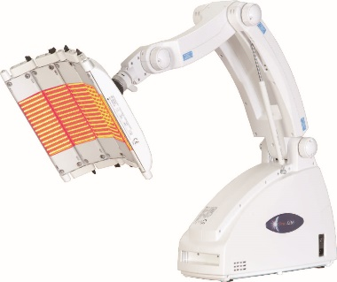
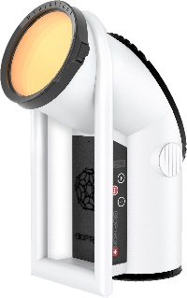
スキンエキスパートと他機種との組み合わせおすすめ
プレケア
RF
キャビテーション
G５
よもぎ蒸し
岩盤浴
有酸素運動
アフターケア
ハンドマッサージ
低周波
スキンエキスパートの吸引セラピーは、単独でも、他のトリートメントと組み合わせても、最良な結果を引き出します。スキンエキスパートで⾏う【もみほぐす・流す・巡らせる】はボディ・フェイス共に変化を⽣むためには基本の部分となり、最初のステップとも⾔えます。まずは固いものは柔らかく、つまりは流し、滞りは巡らせなければ変化は望めません。さらにはハンドマッサージの代役としても最⾼です。結果を求める⽅に変化を感じていただけるトリートメントのステップとしてご提案いたします。
EMS
光美容
電磁波マシン
ドームサウナ
アグレックス製品のおすすめ
＊仕上げのカスマラマスク（鎮静）
＊アグレックス キャビプレミアム
＊アグレックス 光美容機器各種
＊自社製品ではカスマラマスク
＊自社製品ではバイオプトロン、ファインライト

Slide 14
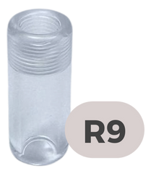
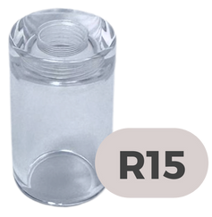
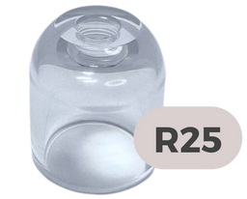
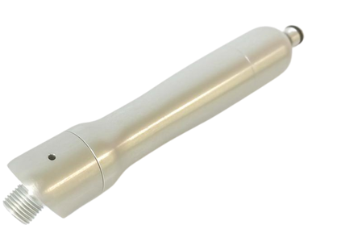
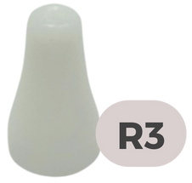
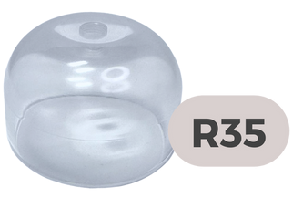
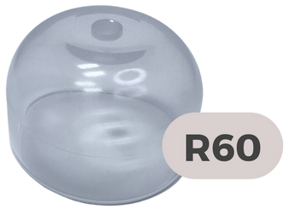
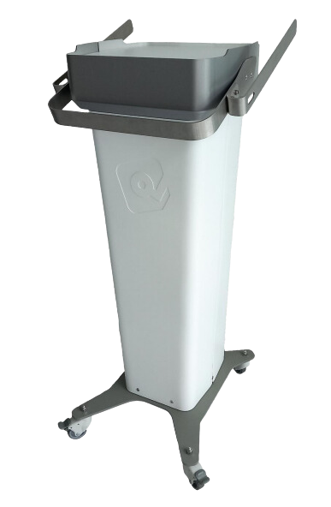
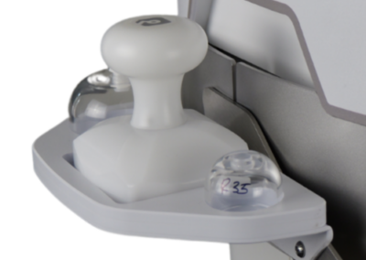
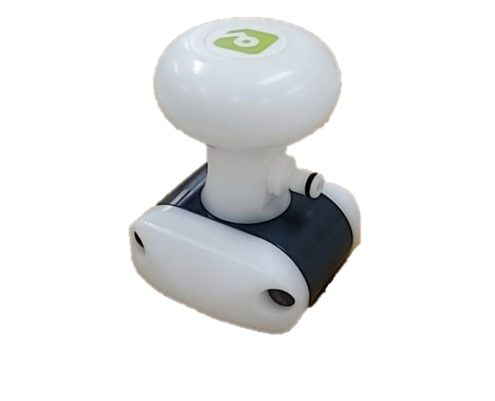
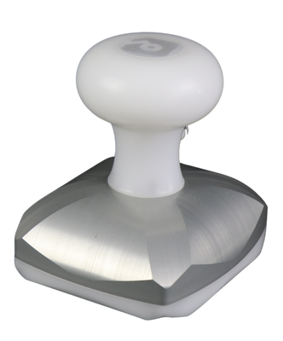
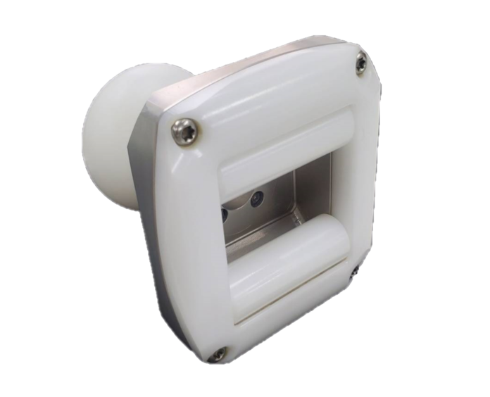
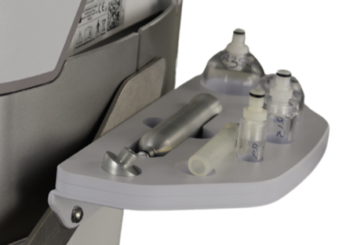
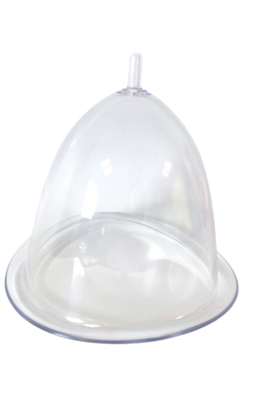
スキンエキスパートの付属品
★エキスパート専用ワゴン
吸引カップ各種
アクセサリーホルダー
特徴 : 静かに動くサイレントキャスターによってスムーズな動きを実現しています。背⾯には付属パーツや⼩物を収納できる2つの収納スペースが あります。⼈間⼯学に基づいたハンドルを前⾯に取り付け、機器をスムーズに移動できる設計になっています。
S8
吸引ローラー
サイドテーブル①
★吸引ローラー（小）
サイドテーブル②
★ヒップ専用
特大カップ
（２個ｾｯﾄ）
※サイドテーブル①②セット付専用ワゴン
サイズ ： D440 x W355 x H956㎜
(D440 x W430 x H998㎜ﾌｨﾝ含む)
重 量 ：11 Kg
カラー ： ホワイト×グレー
手のひらにフィットして動かしやすい形状
可動式ローラー付き
★オプション別途購入品

Slide 15
スリミング＆デザイニングを助けるおすすめジェル
スキンエキスパートによるボディ＆フェイスへの働きかけをより助けるマッサージボディジェルです。カフェイン他、スリミングが期待できる成分を厳選配合。伸びがよくべたつかない乳液タイプのデザイニングジェルです。
ユニスリム
カフェイン
ボディフィット
コーヒー種子エキス
＋
マテ茶葉エキス
目に見える引締め
エネルギー代謝ＵＰ
カフェイン
･･･・・・代謝をＵＰし痩せやすい体にする。
ユニスリム
・・・・・アラビア種のコーヒー種子エキスとマテチャ葉エキスを含有した成分。コーヒー種子エキスはカフェイン を含み、代謝ＵＰが期待できます。マテ茶葉エキスはビタミン、ミネラルの含有量が極めて高く、飲むサラダ とも言われています。この二つを合わせることで、更なる効果が期待できます。
ボディフィット
・・・代謝をＵＰさせ、体内の循環を良くする。
SVボディジェル 500ｇ
定価￥13,200（税込）
グレープフルーツの香り
・・・痩身作用を促すさわやかでフレッシュな香り。神経のバランスを整える作用もうたわれています。

Slide 16
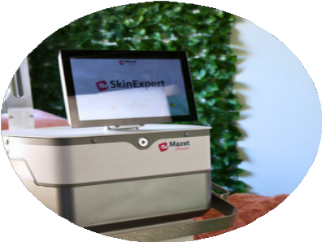
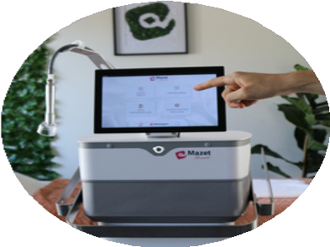
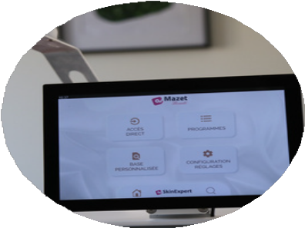
製品概要
⼨ 法 : D３４５㎜ x W355㎜ x H170㎜(アームスタンド含H410㎜)
本体重量 : 5.86㎏
液晶画⾯ : 10in (216.96 x 135.6㎜)
電 源 : 100-230V 50/60Hz
吸 引 圧 : 最⼤ 980mb

